Slide 1
Outils de renforcement de la biodiversité en ville
Communication / implication des habitants / vulgarisation / pédagogie

Slide 2
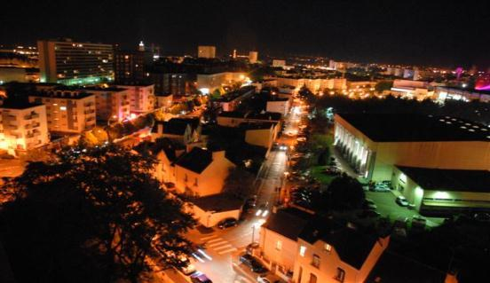
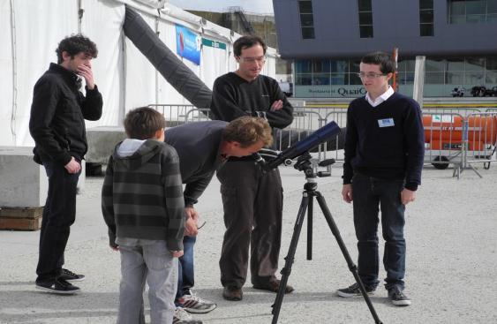
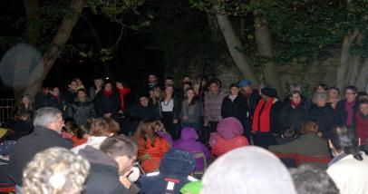
Favoriser la biodiversité nocturne
Les actions
Réduction de la pollution lumineuse
Eclairage public
Installations économes
Réduction des puissances installées
Abaissement en nuit
Extinction de l’éclairage de la pénétrante
Inciter les habitants
Informer avec le bulletin municipal
Sensibiliser avec un événement : Le jour de la nuit

Slide 3
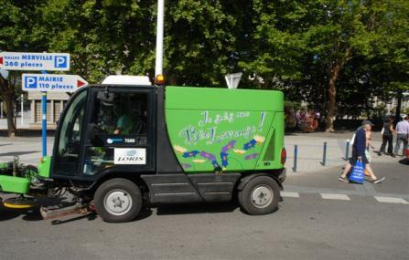
Préserver la ressource en eau
Les actions
Réduire les pollutions
Réduction des rejets pollués dans le réseau des eaux pluviales
Traitement des eaux usées
Bio-laveuse pour le nettoiement urbain
Les actions
Mutualiser les actions
La ville est fédérateur « ville pilote économie d’eau »
Travail de fond avec les partenaires institutionnels et associatifs

Slide 4
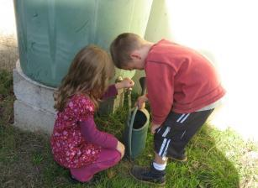
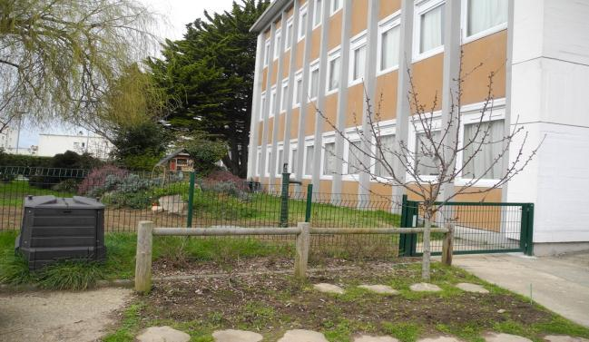
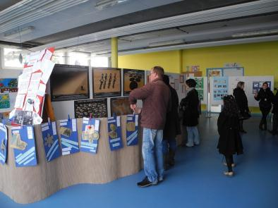
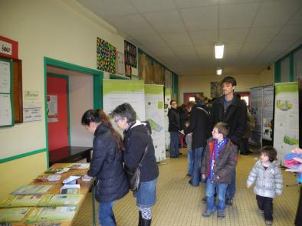
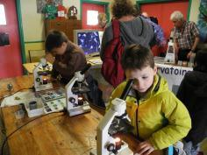
Préserver la ressource en eau
Les actions
Réduire les consommation d’eau
Consommation ville
Installations économes
Recherche de fuites
Récupération d’eau pluviale
Eau de forage
Arrosage de nuit
Inciter les habitants
Informer avec le bulletin municipal
Carte des pressions
Sensibiliser avec un événement annuel : La fête de l’eau

Slide 5
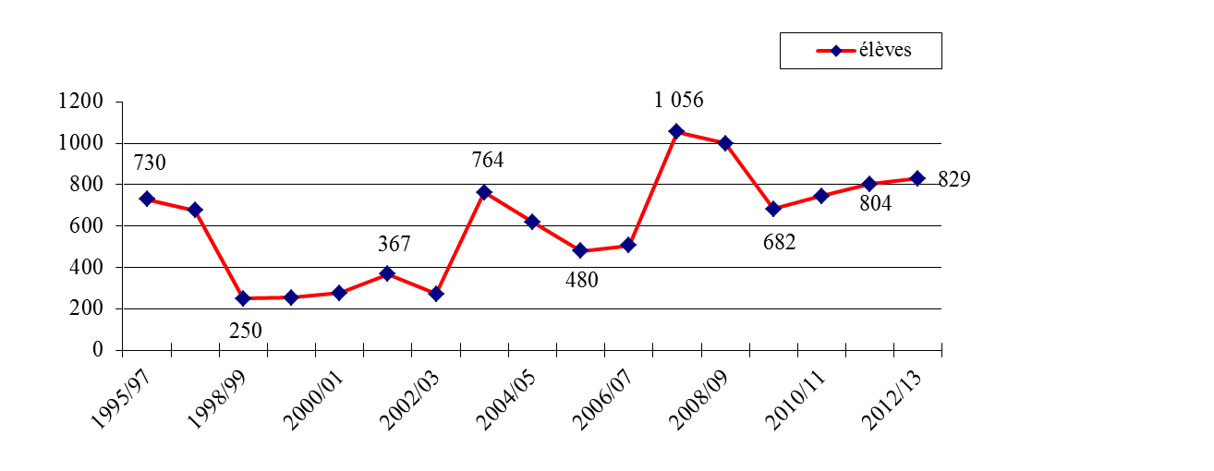
L’éducation à l’environnement
Une action structurée par les enjeux eau & biodiversité
Dans le cadre de son Plan Municipal d'Environnement, la Ville de Lorient travaille sur le thème de l’éducation à l’environnement depuis 1995, initialement impulsée par l’opération "Ville pilote économies d’eau".
Depuis 1995, 10 311 élèves ont été sensibilisés au respect de l'environnement au travers de nos actions dont 6 000 sur l’eau et 1 400 sur la biodiversité.
Nombre d'élèves initiés

Slide 6
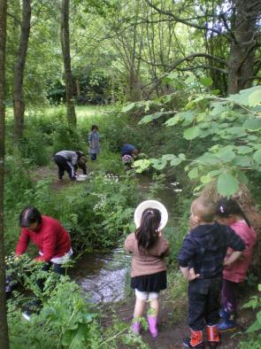
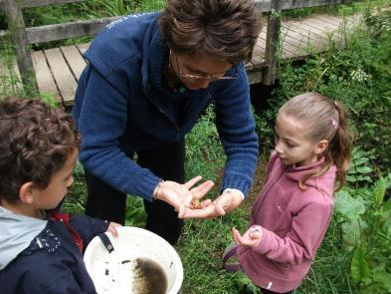
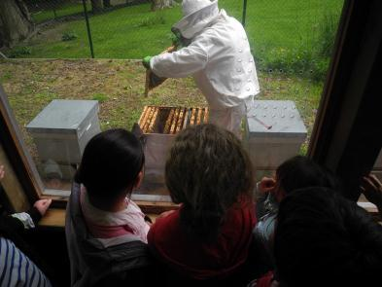
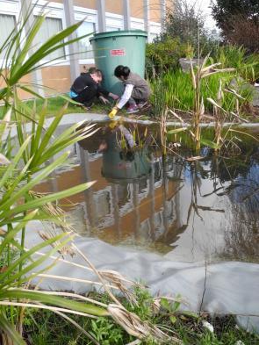
L’éducation à l’environnement
Chaque classe suit un programme de 3 demi-journées et participe à une journée de regroupement.
Le programme est choisi par l’enseignant et les élèves selon leurs attentes et leur projet.
Les animations sont assurées par 4 associations adjudicataires suivant les programmes : le CCSTI/Maison de la Mer, les Petits Débrouillards, Eau et Rivières de Bretagne : l’eau, Bretagne Vivante.
Le label éco-école a été décerné à l'école de Kermélo pour ses actions menées par les élèves sur la biodiversité et sur l’eau.

Slide 7
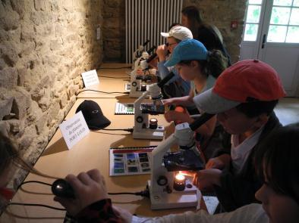
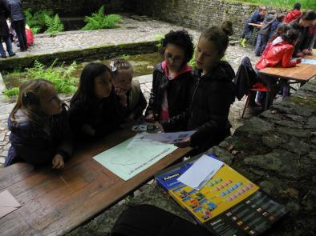
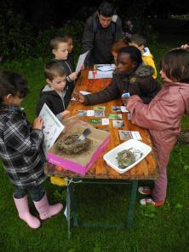
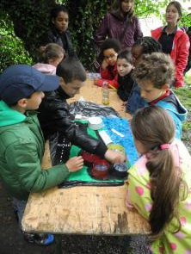
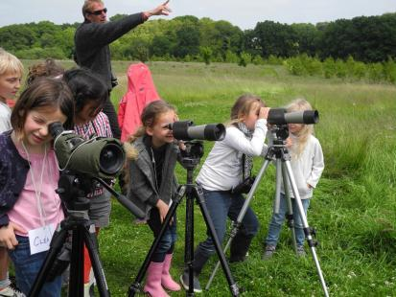
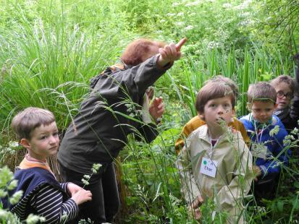
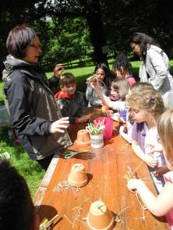
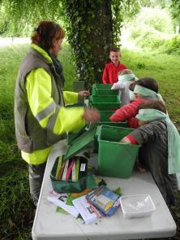
L’éducation à l’environnement
Les regroupements favorisent l'échange en valorisant l'action et les élèves.
Ils sont l’aboutissement des actions en faisant découvrir des activités nouvelles ou complémentaires aux animations effectuées et permettent aux élèves de présenter et de mettre en commun leur projet..

Slide 8
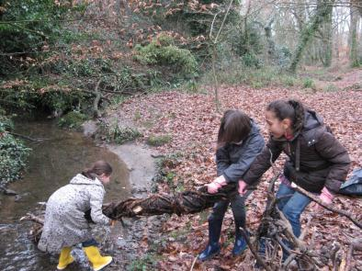
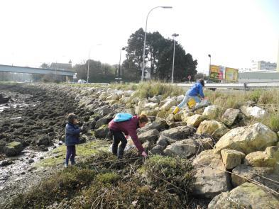
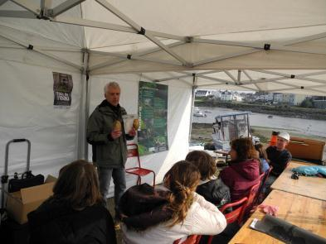
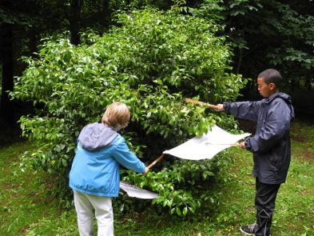
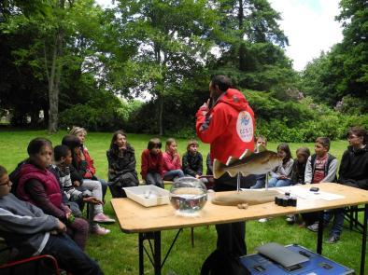
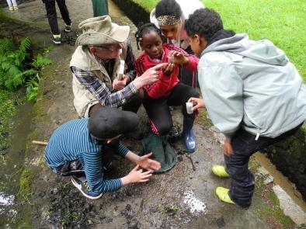
L’éducation à l’environnement
Des actions de sensibilisation sur les enjeux environnementaux sont également menées envers le Conseil Municipal des Enfants, les enfants des centres de loisirs (nettoyage de rives, journée "Destination Nature") et d'accompagnement sur les projets écoles liés à l'environnement. Chaque année près de 300 enfants participent à ces actions.

Slide 9
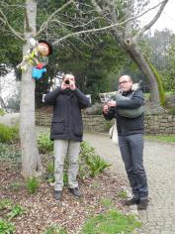
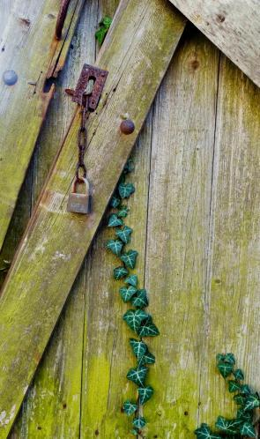
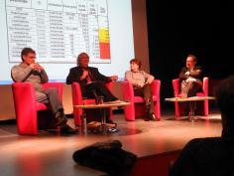
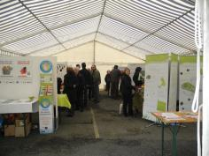
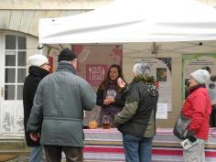
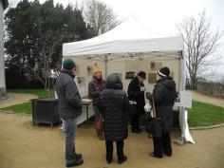
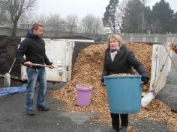
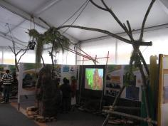
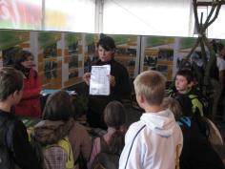
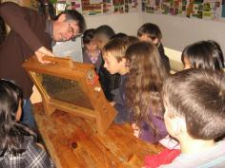
Sensibiliser pour préserver la biodiversité
Les actions
Communiquer
Au travers du bulletin municipal et de la presse locale
En participant, avec les partenaires institutionnel et associatifs, à des évènements nationaux et internationaux : la semaines pour les alternatives aux pesticides (films/débats, concours photos, journée de sensibilisation), la fête de la science

Slide 10
Inciter à consommer bio
Je pense qu'il faut en parler ?
Restauration municipale : favoriser les produits locaux de saison
27% de produits bios (voir christophe bouilleau pour confirmer les chiffres et avoir + de précision)

